Slide 1
Java GUI – SWT/JFace
실습예제

Slide 2
1. Java GUI – SWT/JFace
1.1 주소록 프로그램
실습 개요
객체 모델링
예제소스 설명

Slide 3
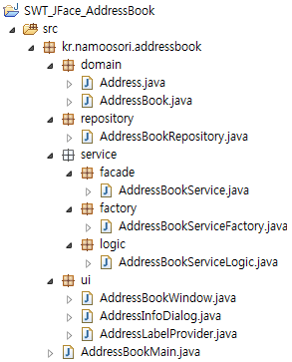
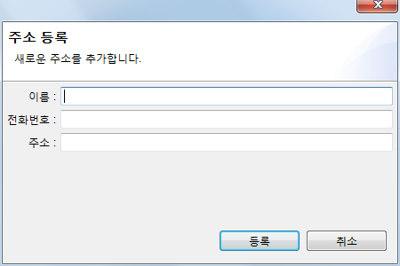
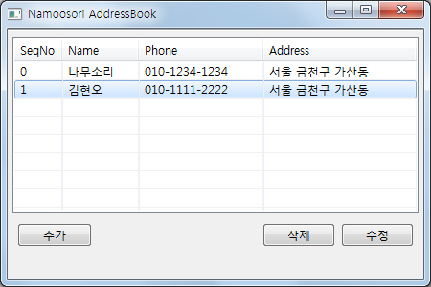
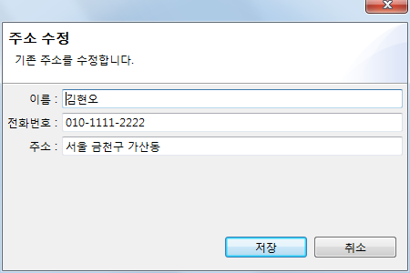
실습 개요
주소록 프로그램
SWT/JFace를 사용하여 GUI 주소록 프로그램을 구현합니다.
등록된 주소정보는 객체 직렬화를 이용하여 파일로 저장합니다.
실습예제구성
실습결과

Slide 4
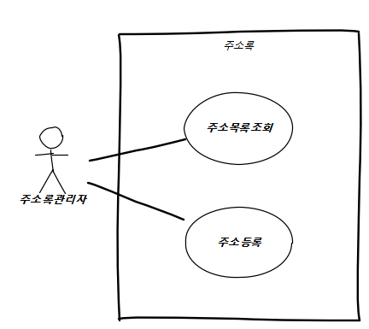
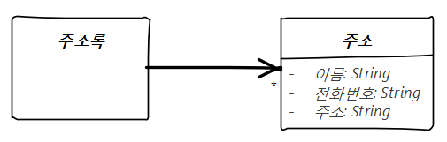
객체 모델링
요구사항 분석
주소목록조회
주소 등록 (수정/삭제)
객체 식별 및 책임 할당
주소록(AddressBook) : 주소 목록을 관리하는 객체입니다.
주소(Address) : 이름, 전화번호, 주소 값을 담는 객체입니다.

Slide 5
예제소스 설명 – 주소록 실행
AddressBookMain.java
주소록 메인 클래스는 주소록 윈도우 객체를 생성하여 화면에 보여줍니다.
public class AddressBookMain {
public static void main(String args[]) {
try {
AddressBookWindow window = new AddressBookWindow();
window.setBlockOnOpen(true);
window.open();
Display.getCurrent().dispose();
} catch (Exception e) {
e.printStackTrace();
}
}
}
주소록 메인 클래스

Slide 6
예제소스 설명 – 주소록 Window
AddressBookWindow.java
주소록 윈도우 객체는 JFace에서 제공하는 ApplicationWindow 클래스를 상속받아 구현합니다.
레이아웃을 구성하고 TableViewer를 이용하여 주소록 목록을 보여줍니다.
// 중략...
String[] columnNames = new String[] { "SeqNo", "Name", "Phone", "Address" };
int[] columnWidths = new int[] { 50, 80, 130, 160 };
for (int i = 0; i < 4; i++) {
TableViewerColumn tableviewerColumn = new TableViewerColumn(
tableViewer, SWT.NONE);
TableColumn column = tableviewerColumn.getColumn();
column.setText(columnNames[i]);
column.setWidth(columnWidths[i]);
}
tableViewer.setContentProvider(new ArrayContentProvider());
tableViewer.setLabelProvider(new AddressLabelProvider());
tableViewer.addSelectionChangedListener(new ISelectionChangedListener() {
// 중략...
테이블 뷰어 사용 예

Slide 7
예제 소스 설명 – 주소 등록/수정 Dialog
AddressInfoDialog.java
주소록 등록 및 수정 시 사용하는 다이얼로그로 JFace의 TitleAreaDialog를 상속받아 구현합니다.
public class AddressInfoDialog extends TitleAreaDialog {
private Text nameText;
private Text phoneText;
private Text addressText;
private Address address;
private boolean isNewMode;
public AddressInfoDialog(Shell shell) {
super(shell);
isNewMode = true;
}
public AddressInfoDialog(Shell shell, Address address) {
super(shell);
this.address = address;
isNewMode = false;
}
// 중략
주소정보 다이얼로그
주소 등록 시 사용하는 생성자
주소 수정 시 사용하는 생성자

Slide 8
예제 소스 설명 – AddressLabelProvider
AddressLabelProvider
주소 객체를 테이블 뷰어의 각 컬럼에 매핑하기 위한 LabelProvider를 구현합니다.
public class AddressLabelProvider extends LabelProvider implements IBaseLabelProvider, ITableLabelProvider {
// ...
@Override
public String getColumnText(Object element, int columnIndex) {
//
Address address = (Address) element;
switch (columnIndex) {
case 0:
return String.valueOf(address.getSeqNo());
case 1:
return address.getName();
case 2:
return address.getPhone();
case 3:
return address.getAddress();
default:
return "Unknown column.";
}
}
}
LabelProvider 구현
컬럼 인덱스에 해당하는
값을 리턴합니다.

Slide 9
1. Java GUI – SWT/JFace
1.1 주소록
1.2 그림판
실습 개요
객체 모델링
예제소스 설명

Slide 10
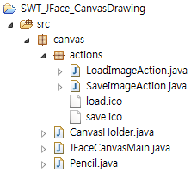
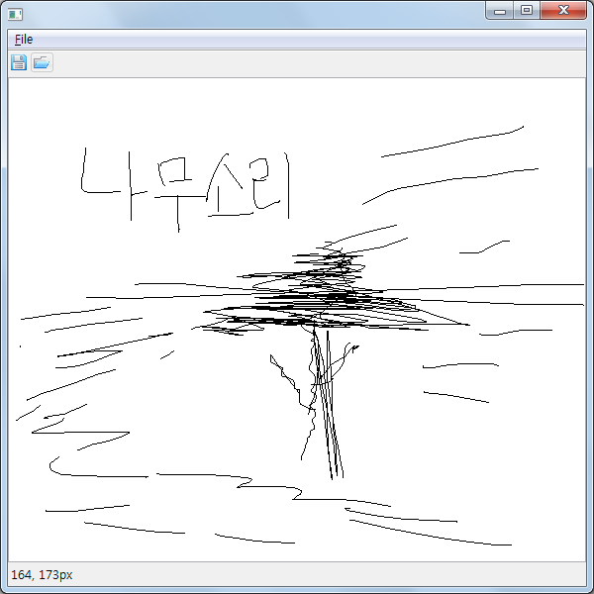
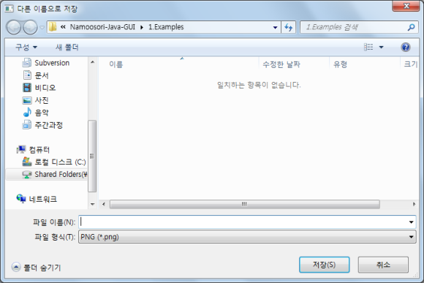
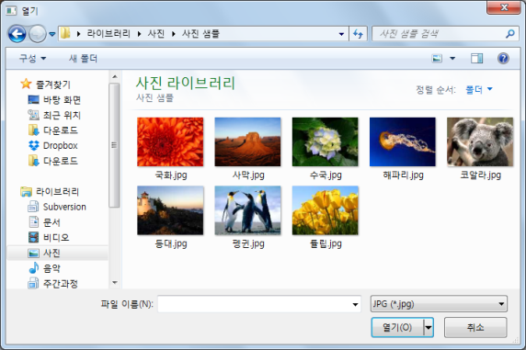
실습 개요
그림판
마우스로 그림을 그림을 그리고 저장하는 그림판을 작성합니다.
이벤트 처리, 메뉴, 툴바, 상태바 등을 실습합니다.
실습예제구성
실습결과

Slide 11
예제소스 설명 – 마우스 이벤트 처리
Pencil.java
펜 객체는 마우스 움직임에 따라 캔버스에 그림을 그립니다.
@Override
public void mouseMove(MouseEvent event) {
if (this.isPressed()) {
GC gc = new GC(canvas);
gc.drawLine(this.getPrevX(), this.getPrevY(), event.x, event.y);
points.add(new Point(this.getPrevX(), this.getPrevY()));
points.add(new Point(event.x, event.y));
gc.dispose();
}
this.setPrevX(event.x);
this.setPrevY(event.y);
}
@Override
public void mouseDown(MouseEvent e) {
this.setPressed(true);
}
@Override
public void mouseUp(MouseEvent e) {
this.setPressed(false);
}
Pencil 객체의 마우스 이벤트 처리

Slide 12
예제소스 설명 – 메뉴, 툴바, 상태바 등록
JFaceCanvasMain.java
메뉴, 툴바, 상태바를 생성하여 리턴하는 메소드를 재정의하고 생성자를 통해 등록합니다.
@Override
protected MenuManager createMenuManager() {
MenuManager main = new MenuManager(null);
MenuManager sub = new MenuManager("&File");
main.add(sub);
sub.add(new SaveImageAction(canvasHolder));
sub.add(new LoadImageAction(canvasHolder));
return main;
}
@Override
protected StatusLineManager createStatusLineManager() {
statusLineManager = new StatusLineManager();
return statusLineManager;
}
@Override
protected ToolBarManager createToolBarManager(int style) {
ToolBarManager manager = new ToolBarManager(style);
manager.add(new SaveImageAction(canvasHolder));
manager.add(new LoadImageAction(canvasHolder));
return manager;
}
메뉴, 툴바, 상태바 구성
public JFaceCanvasMain() {
super(null);
addMenuBar();
addToolBar(SWT.FLAT | SWT.WRAP);
addStatusLine();
}
생성자에서 메뉴, 툴바, 상태바 등록

Slide 13
예제소스 설명 – 이미지 파일 열기
LoadImageAction.java
이미지 파일을 로드하여 캔버스에 붙여 넣습니다.
public class LoadImageAction extends Action {
private CanvasHolder canvasHolder;
public LoadImageAction(CanvasHolder canvasHolder) {
super("&Load Image@Ctrl+O");
this.canvasHolder = canvasHolder;
setImageDescriptor(ImageDescriptor.createFromFile(this.getClass(), "load.ico"));
}
public void run() {
Shell shell = Display.getCurrent().getActiveShell();
String[] filterNames = new String[] { "PNG (*.png)", "BMP (*.bmp)", "JPG (*.jpg)" };
String[] filterExts = new String[] { "*.png", "*.bmp", "*.jpg" };
FileDialog fileDialog = new FileDialog(shell, SWT.OPEN);
fileDialog.setFilterNames(filterNames);
fileDialog.setFilterExtensions(filterExts);
String fileName = fileDialog.open();
if (fileName != null) {
ImageLoader imageLoader = new ImageLoader();
ImageData[] imageData = imageLoader.load(fileName);
Image image = new Image(Display.getCurrent(), imageData[0]);
GC gc = new GC(canvasHolder.canvas);
gc.drawImage(image, 0, 0);
gc.dispose();
image.dispose();
}
}
}
이미지 파일 열기
파일열기 기능에 대한 단축키를 설정하고
메뉴/툴바에 사용할 아이콘을 설정합니다.
파일 열기 다이얼로그에서
사용 가능한 파일형식을 설정합니다.
파일 다이얼로그를 호출합니다.
로드한 이미지 파일을
캔버스에 붙여넣습니다.

Slide 14
예제소스 설명 – 이미지 파일 저장
SaveImageAction.java
캔버스의 그림을 이미지 파일로 저장합니다.
public class SaveImageAction extends Action {
// 중략...
@Override
public void run() {
Shell shell = Display.getCurrent().getActiveShell();
String[] filterNames = new String[] { "PNG (*.png)", "BMP (*.bmp)", "JPG (*.jpg)" };
String[] filterExts = new String[] { "*.png", "*.bmp", "*.jpg" };
int[] imageExts = new int[] { SWT.IMAGE_PNG, SWT.IMAGE_BMP, SWT.IMAGE_JPEG };
FileDialog fileDialog = new FileDialog(shell, SWT.SAVE);
fileDialog.setFilterNames(filterNames);
fileDialog.setFilterExtensions(filterExts);
String fileName = fileDialog.open();
if (fileName != null) {
Canvas canvas = canvasHolder.canvas;
GC gc = new GC(canvas);
Image image = new Image(canvas.getDisplay(), canvas.getSize().x, canvas.getSize().y);
gc.copyArea(image, 0, 0);
ImageLoader loader = new ImageLoader();
loader.data = new ImageData[] { image.getImageData() };
loader.save(fileName, imageExts[fileDialog.getFilterIndex()]);
image.dispose();
gc.dispose();
}
}
}
이미지 파일 저장
파일 저장 다이얼로그에서
사용 가능한 파일형식을 설정합니다.
파일 다이얼로그를 호출합니다.
캔버스의 그림을 이미지 파일로 저장합니다.

Slide 15
토의
질의 응답
토론
감사합니다...

